Slide 1
第十六次作业
6.1，6.2，6.10

Slide 2


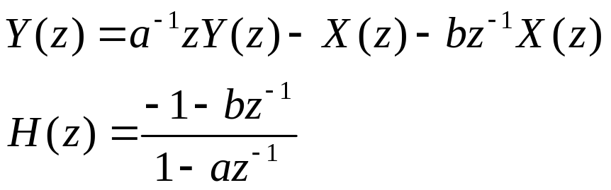






6.1 设线性移不变系统的差分方程为
试确定能使该系统成为全通系统的b值（ ）
解：双边z变换
系统函数的极点为 ，零点为
系统应该是因果稳定系统，故极点应该在单位圆内
如果
要使得系统为全通系统，则
但题目要求 ，故

Slide 3
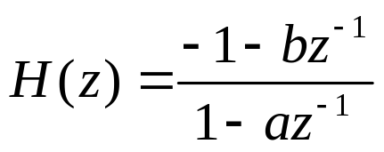
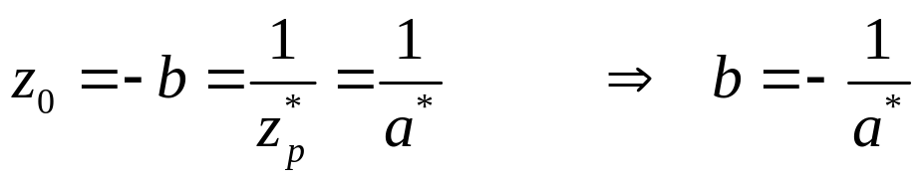
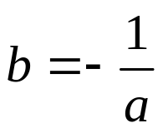
全通系统，极点与零点关于单位圆镜像对称，故
系统应该是因果稳定系统，故差分方程系数均为实数

Slide 4
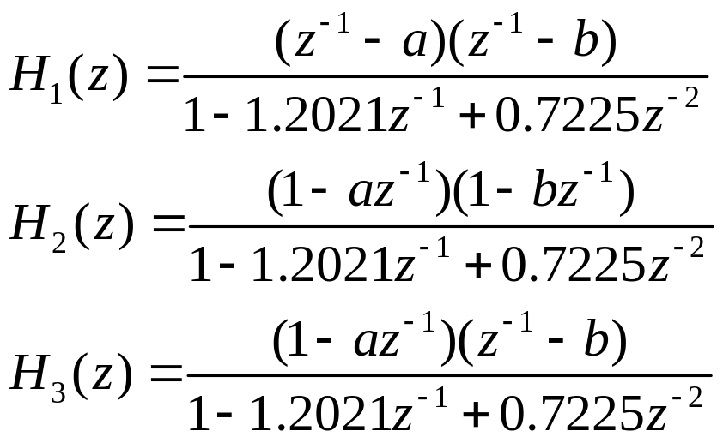

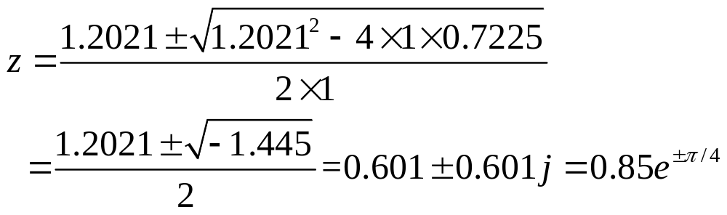
6.2 给出下列三个二阶系统，哪一个是最小相位系统？最大相位系统？混合系统？画出三个系统的零极点图
其中，
解：三个系统的极点相等，零点不一样。极点：
单位圆内

Slide 5
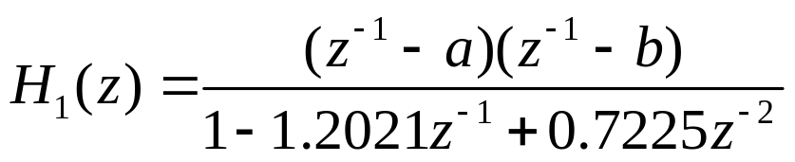
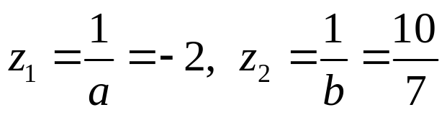
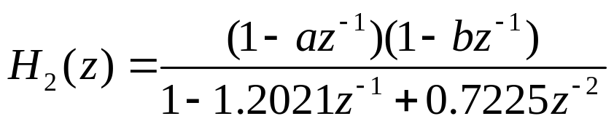

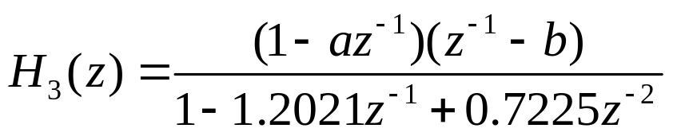
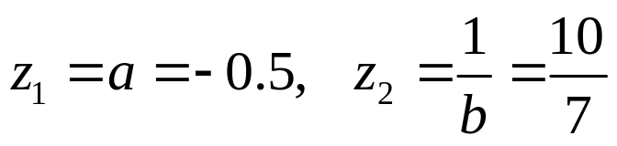
零点为：
均在单位圆外，故：系统是最大相位系统
零点为：
均在单位圆内，故：系统是最小相位系统
零点为：
一个单位圆内，一个单位圆外，故：系统是混合系统

Slide 6






x
x
x
x
x
x

Slide 7
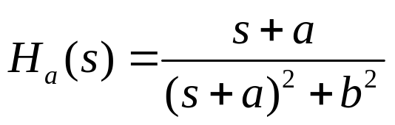
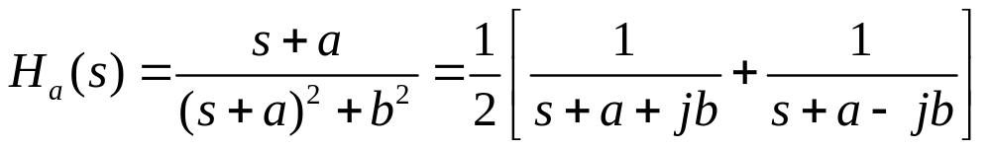
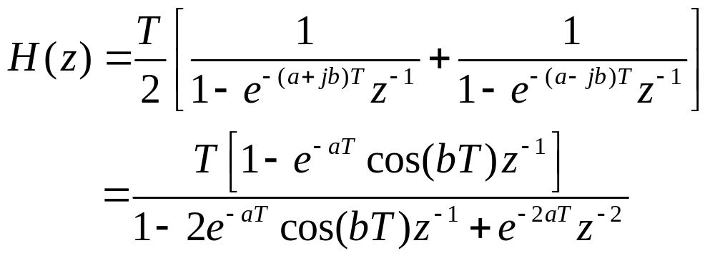
6.10 用冲激响应不变法将Ha(s)变换为H(z)，抽样周期为T
解：因式分解

